Slide 1
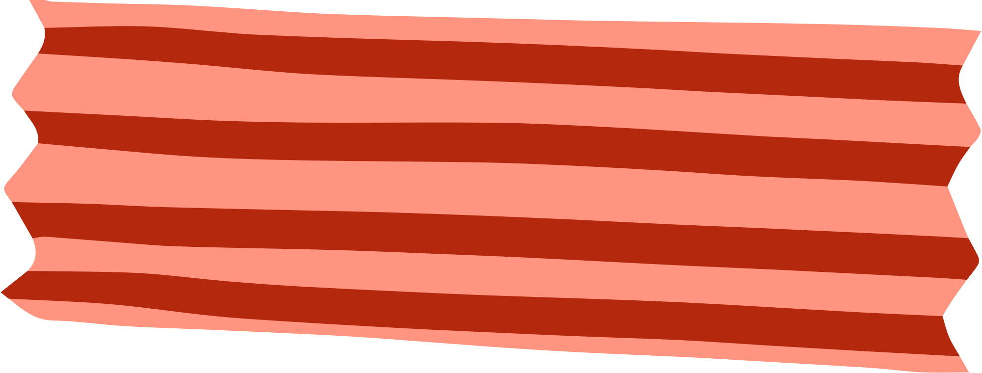
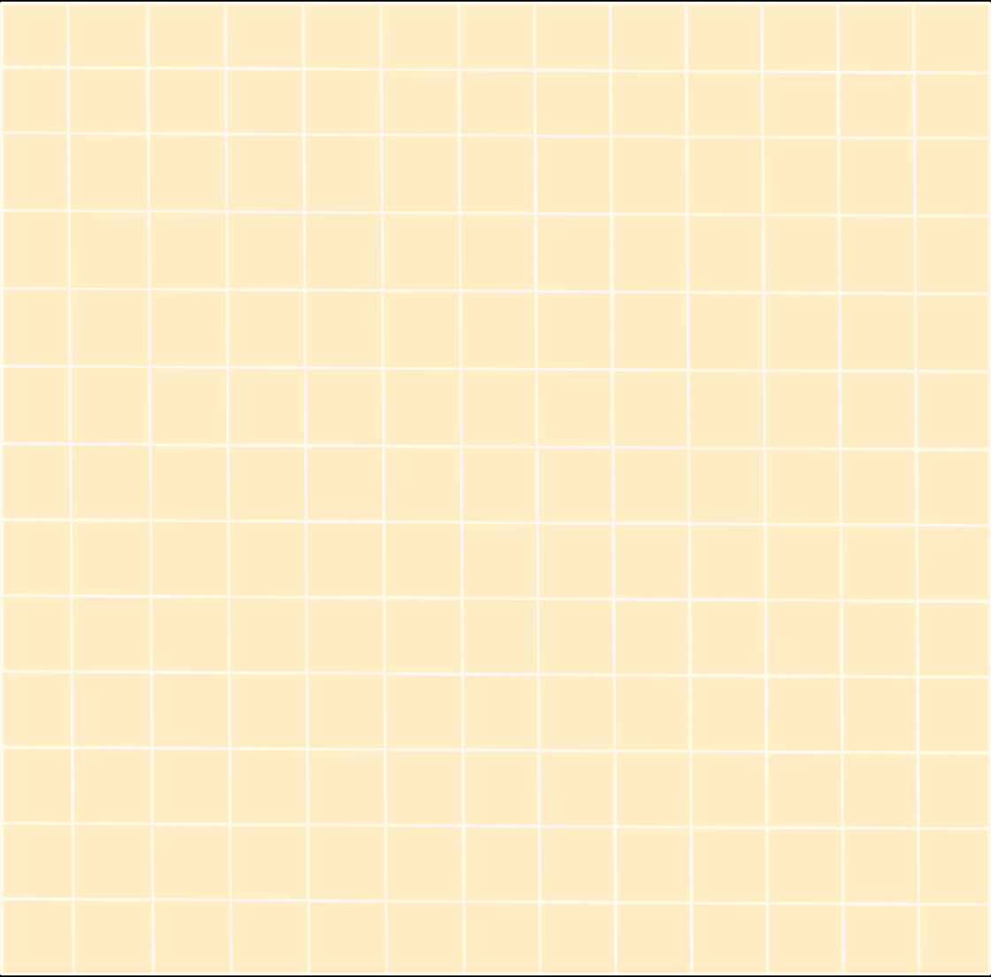






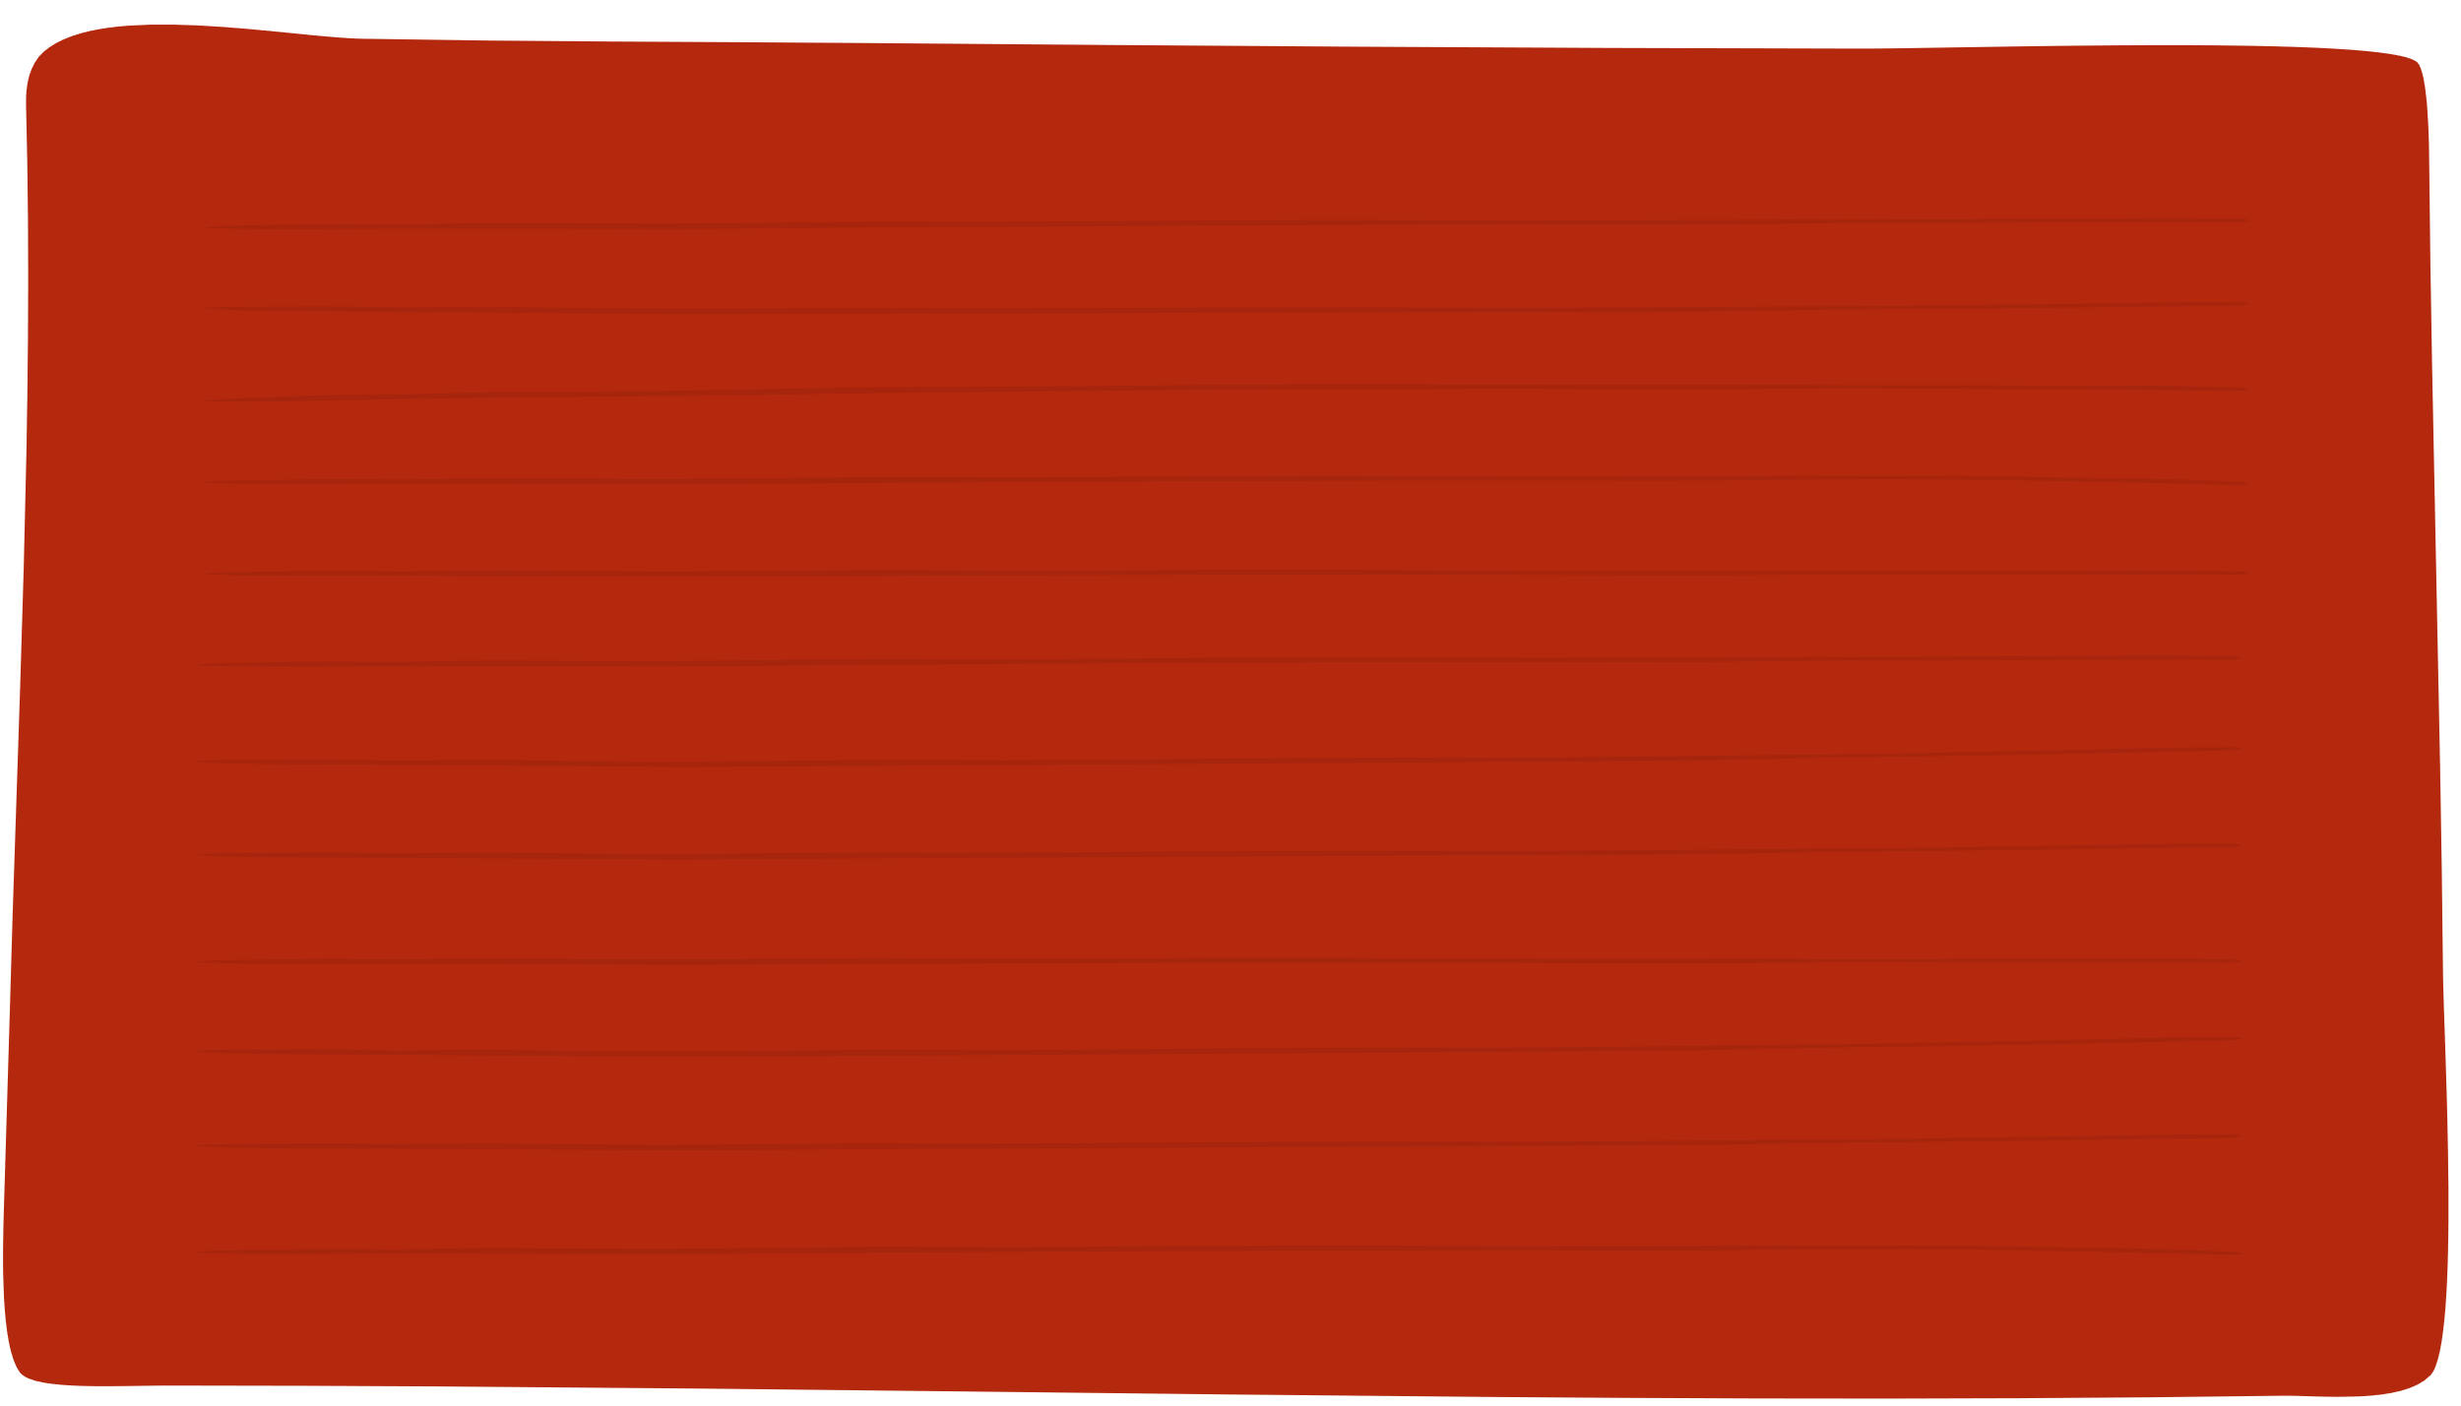

BÀI 58:
LUYỆN TẬP CHUNG

Slide 2


LUYỆN TẬP 1
Bài tập 1: Đặt rồi tính
3 507 $×$ 2 4 806 : 6 1 041 $×$ 5 7 168 : 7

Slide 3

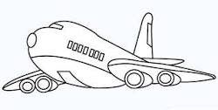
Bài tập 2: Máy bay A đang bay ở độ cao 6 504 m. Máy bay A đang bay ở độ cao gấp đôi độ cao máy bay B. Máy bay B đang bay ở độ cao gấp 3 lần độ cao máy bay C. Hỏi máy bay C đang bay ở độ cao bao nhiêu mét?
Bài giải
Độ cao của máy bay B là:
6 504 : 2 = 3 252 (m)
Độ cao của máy bay C là:
3 252 : 3 = 1 084 (m)
Đáp số: 1 084 m.

Slide 4





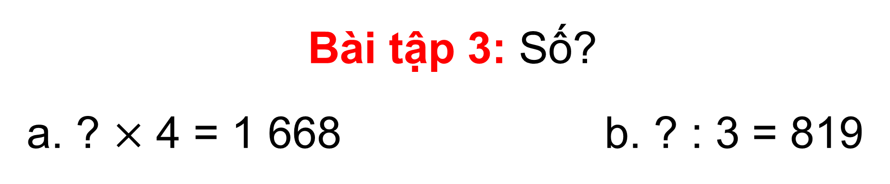
Bài tập 3: Số?
a. ? $×$ 4 = 1 668 b. ? : 3 = 819
Bài giải
a. 417 $×$ 4 = 1 668
b. 2 457 : 3 = 819

Slide 5

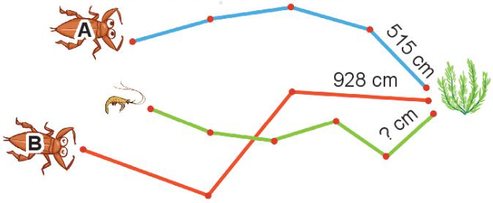
Bài tập 4:
a. Hai con cà cuống A, B và tôm cùng bơi đến chỗ cụm rong (như hình vẽ). Cà cuống A bơi theo đường gấp khúc gồm 4 đoạn bằng nhau, cà cuống B bơi theo đường gấp khúc gồm 3 đoạn bằng nhau. Hỏi quãng đường bơi của cà cuống nào ngắn hơn?

Slide 6


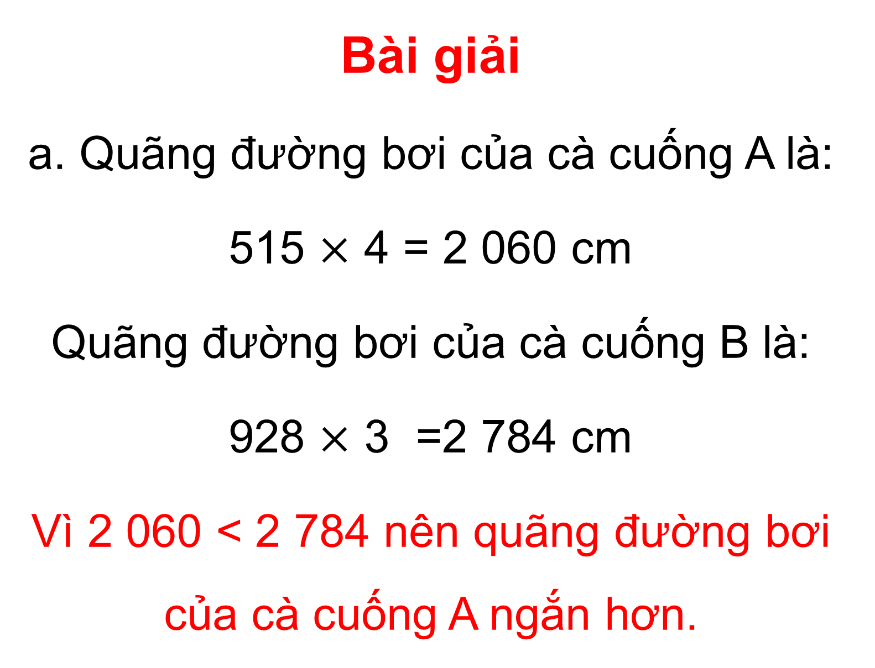
Bài giải
a. Quãng đường bơi của cà cuống A là:
515 $×$ 4 = 2 060 cm
Quãng đường bơi của cà cuống B là:
928 $×$ 3 =2 784 cm
Vì 2 060 < 2 784 nên quãng đường bơi của cà cuống A ngắn hơn.

Slide 7


b. Số?
Quãng đường bơi của tôm là đường gấp khúc gồm 5 đoạn dài bằng nhau. Biết quãng đường tôm bơi dài bằng quãng đường bơi của cà cuống A. Mỗi đoạn của đường gấp khúc đó dài ? cm.
Bài giải
Độ dài của mỗi đoạn gấp khúc là:
2 060 : 5 = 412 cm.
Đáp số: 412 cm.

Slide 8
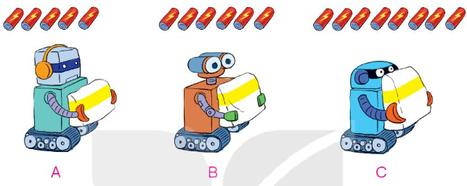

Bài tập 5: Biết 8 cục pin như nhau nặng 1 680 g. Mỗi rô-bốt chưa lắp pin có cân nặng 2 000g.
a. Mỗi cục pin cân nặng bao nhiêu gam?
b. Sau khi lắp số pin như hình vẽ, rô-bốt nào nhẹ nhất và cân nặng bao nhiêu gam?

